Slide 1
Peralatan Makan untuk Manula Berkebutuhan Khusus
MK Ergonomi
Dosen: I.A Siregar

Slide 2
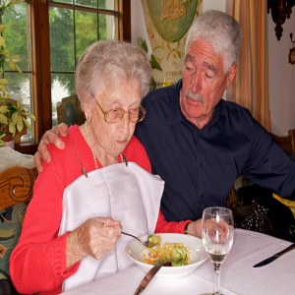
PERMASALAHAN
Permasalahan makan untuk manula yang sering dijumpai adalah berkurangnya kemampuan untuk memegang peralatan makan. Ini disebabkan oleh beberapa hal antara lain:
  Arthritis
  Tremor
  Kurang tenaga
  dll

Slide 3
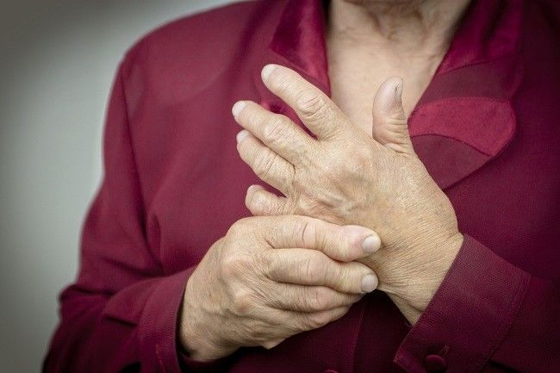
Arthritis
Rheumatoid arthritis atau artritis reumatoid adalah peradangan kronis pada sendi yang menyebabkan rasa sakit, bengkak dan kaku pada persendian (misalnya sendi kaki dan tangan).
Seiring waktu, peradangan ini bisa menghancurkan jaringan persendian dan bentuk tulang. Efek dari kondisi ini akan membatasi aktivitas keseharian, seperti sulit untuk berjalan dan menggunakan tangan.

Slide 4
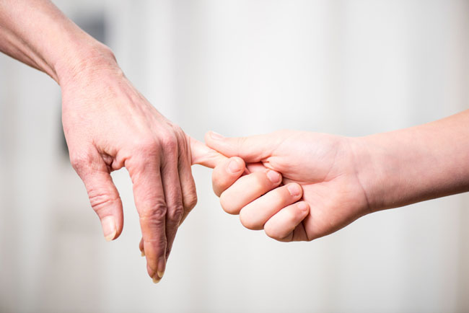
TREMOR
Tremor adalah gerakan gemetar yang terjadi secara berulang tanpa disengaja. Tremor umumnya terjadi di tangan dan kepala. Namun sensasi gemetar ini juga bisa terjadi di bagian tubuh yang lain, seperti kaki dan perut, bahkan suara pun bisa ikut gemetar.
Tremor tidak mengancam nyawa, namun sangat mengganggu karena kemunculannya memengaruhi aktivitas sehari-hari. Sebagai contoh, seseorang akan sulit menulis, menggambar, atau menggenggam barang-barang.

Slide 5
SOLUSI
Penggunaan ADAPTIVE FEEDING DEVICE untuk mengurangi permasalahan spesifik, antara lain:
  Peralatan makan dengan berat tambahan (Weighted Utensil) untuk mengurangi efek tremor
  Peralatan makan dengan lengkungan untuk membantu menyuap

Slide 6
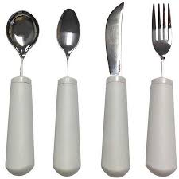
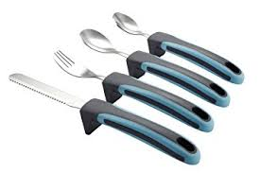
Weighted Utensil

Slide 7
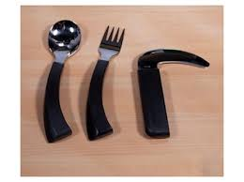
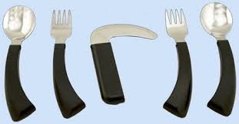
Curved Utensil

Slide 8
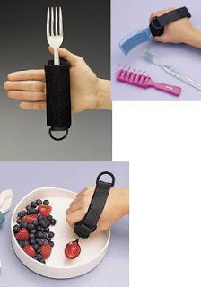
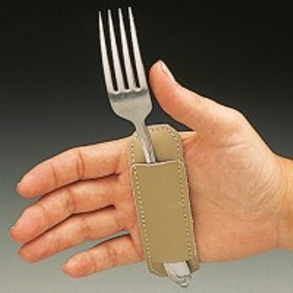
Assisted Utensil

Slide 9
PROJECT UAS
Membuat prototype peralatan makan untuk manula dengan kebutuhan khusus. Untuk UAS pameran dengan ketentuan sebagai berikut:
  Tugas Individu
  Poster
  Prototype

Slide 10
Peralatan yang dibutuhkan untuk membuat mockup
Peralatan makan (plastic/besi)
Clay (malam)
Silikon
Impra board
Lakban Hitam
Cutter

